Slide 1




Khởi động

Slide 2







Hỏi – đáp về những việc em đã làm cùng người thân trong kì nghỉ hè.

Slide 3


Tớ được về quê thăm ông bà. Mình được cùng ông ra đồng mỗi buổi sáng và được nghe bà kể chuyện trước khi đi ngủ. Còn cậu?
Hè vừa rồi tớ được cùng gia đình đi du lịch tại Nha Trang. Bố đã dạy tớ bơi. Tớ còn được ăn rất nhiều hải sản cùng gia đình nữa.
Hè vừa rồi cậu đã làm những gì cùng người thân?

Slide 4
Thứ ngày tháng năm 202…
Bài 2
Về thăm quê

Slide 5
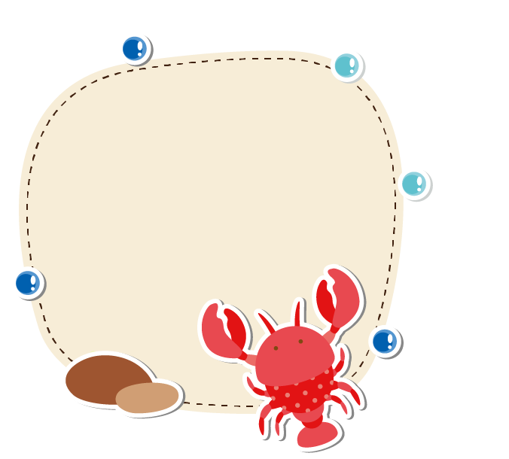

Tiết 1

Slide 6
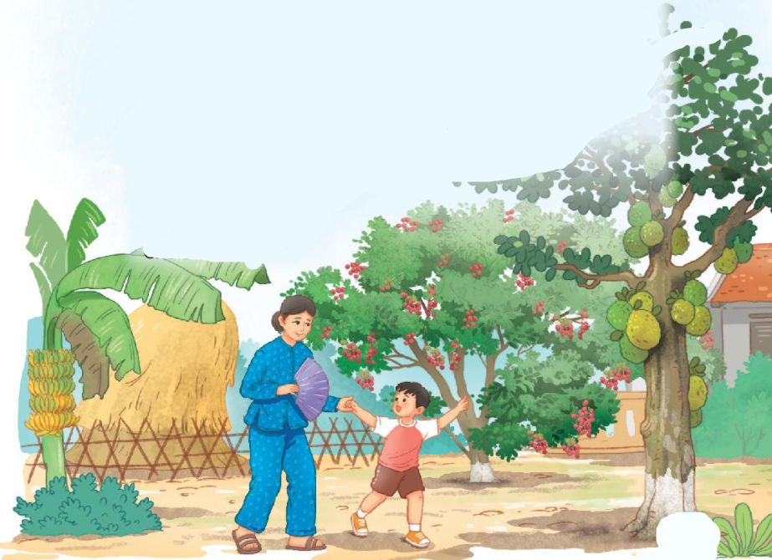
Tranh vẽ cảnh gì?

Slide 7

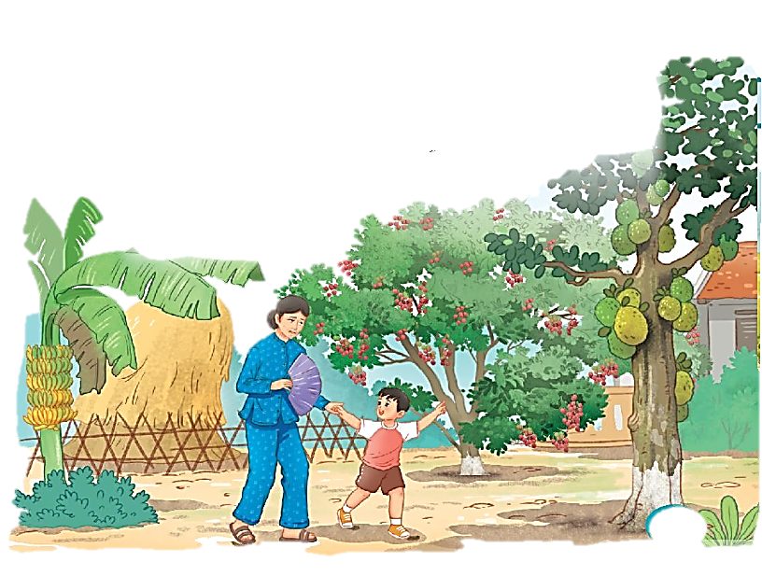
ĐỌC MẪU
VỀ THĂM QUÊ
Nghỉ hè em thích nhất
Được theo mẹ về quê
Bà em cũng mừng ghê
Khi thấy em vào ngõ
Mảnh vườn quê bé nhỏ
Bao nhiêu là thứ cây
Bà mỗi năm mỗi gầy
Chắc bà luôn vất vả
Vườn bà có nhiều quả
Chẳng mấy lúc bà ăn
Bà bảo thích để dành
Cho cháu về ra hái.Em
mồ hôi nhễ nhại
Bà theo quạt liền tay.
Từ tay bà gió đến
Thơm bao hương quả vườn
Thoáng nghe bà kể chuyện
Gió thơm say chập chờn.
(Xuân Hoài)

Slide 8
Đọc nối tiếp khổ thơ.
Bài thơ có mấy khổ?
VỀ THĂM QUÊ
1
Nghỉ hè em thích nhất
Được theo mẹ về quê
Bà em cũng mừng ghê
Khi thấy em vào ngõ.
Mảnh vườn quê bé nhỏ
Bao nhiêu là thứ cây
Bà mỗi năm mỗi gầy
Chắc bà luôn vất vả.
3
4
Vườn bà có nhiều quả
Chẳng mấy lúc bà ăn
Bà bảo thích để dành
Cho cháu về ra hái.
Em mồ hôi nhễ nhại
Bà theo quạt liền tay.
Từ tay bà gió đến
Thơm bao hương quả vườn
Thoáng nghe bà kể chuyện
Gió thơm say chập chờn.
(Xuân Hoài)
2

Slide 9

Luyện ngắt nhịp câu thơ
3
1
Nghỉ hè em thích nhất
Được theo mẹ về quê
Bà em cũng mừng ghê
Khi thấy em vào ngõ.
4
2

Slide 10

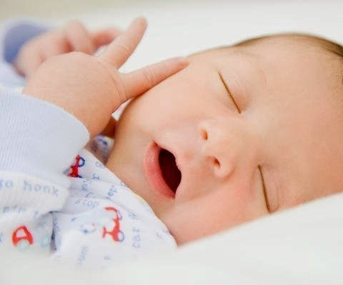

Bài giảng thiết kế bởi Vũ Hồng.
LH: FB Vũ Hồng | https://www.facebook.com/vuhong1972/ | hongvu7219@gmail.com
CHÚ GIẢI
Chập chờn
Ở trạng thái nửa ngủ nửa thức.

Slide 11

LUYỆN ĐỌC TRONG NHÓM

Slide 12
ĐỌC TOÀN BÀI.
VỀ THĂM QUÊ
Nghỉ hè em thích nhất
Được theo mẹ về quê
Bà em cũng mừng ghê
Khi thấy em vào ngõ
Mảnh vườn quê bé nhỏ
Bao nhiêu là thứ cây
Bà mỗi năm mỗi gầy
Chắc bà luôn vất vả
Vườn bà có nhiều quả
Chẳng mấy lúc bà ăn
Bà bảo thích để dành
Cho cháu về ra hái.Em
mồ hôi nhễ nhại
Bà theo quạt liền tay.
Từ tay bà gió đến
Thơm bao hương quả vườn
Thoáng nghe bà kể chuyện
Gió thơm say chập chờn.
(Xuân Hoài)

Slide 13


TRẢ LỜI CÂU HỎI

Slide 14

Đọc khổ 1
1. Bạn nhỏ thích nhất điều gì khi nghỉ hè?
Về thăm quê
Khi nghỉ hè, bạn nhỏ thích nhất được theo mẹ về quê.
Nghỉ hè em thích nhất
Được theo mẹ về quê
Bà em cũng mừng ghê
Khi thấy em vào ngõ

Slide 15


2. Những câu thơ sau giúp em hiểu điều gì về bạn nhỏ?
Bà em cũng mừng ghê
Khi thấy em vào ngõ
Bà mỗi năm mỗi gầy
Chắc bà luôn vất vả
Những câu thơ trên là lời của bạn nhỏ kể về bà của mình. Qua những câu thơ này, em cảm thấy bạn nhỏ rất quan tâm đến bà, bạn rất yêu bà của mình.

Slide 16
Đọc khổ 3, 4
3. Kể những việc làm nói lên tình yêu thương của bà dành cho con cháu.
Về thăm quê
Vườn bà có nhiều quả
Chẳng mấy lúc bà ăn
Bà bảo thích để dành
Cho cháu về ra hái.
Những việc làm nói lên tình yêu thương của bà dành cho con cháu là: bà để dành quả trong vườn cho cháu về hái, khi cháu nhễ nhại mồ hôi thì bà đi theo quạt cho cháu, kể chuyện cho cháu nghe.
Em mồ hôi nhễ nhại
Bà theo quạt liền tay.
Từ tay bà gió đến
Thơm bao hương quả vườn
Thoáng nghe bà kể chuyện
Gió thơm say chập chờn

Slide 17





4. Theo em, vì sao bạn nhỏ thấy vui thích trong kì nghỉ hè ở quê?
Theo em, bạn nhỏ thấy vui thích trong kì nghỉ hè ở quê vì bạn được gặp bà của mình, được làm những việc mà ở thành phố bạn ấy không thể làm được.

Slide 18





Bài thơ giúp em hiểu điều gì?
Bài thơ là lời kể của bạn nhỏ về kì nghỉ hè của mình, nhân dịp nghỉ hè, bạn nhỏ được về quê thăm bà.

Slide 19


Luyện đọc thuộc lòng.

Slide 20







LUYỆN ĐỌC TRONG NHÓM

Slide 21
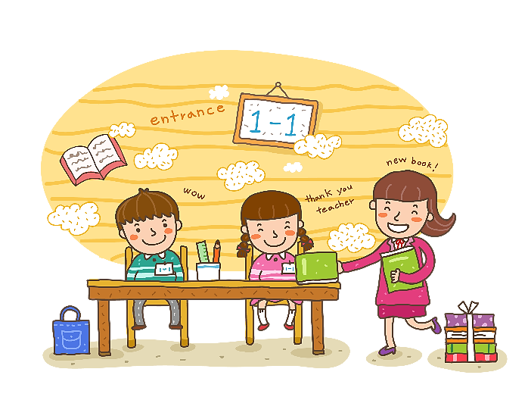
THI ĐỌC TRƯỚC LỚP

Slide 22


Củng cố và dặn dò

Slide 23







Tạm biệt và hẹn gặp lại các con

